Slide 1
用户搜索意图识别

Slide 2
自动打标方案
如果session存在购买，根据购买item的类目信息进行打标
单个购买
叶子组合购买
类目组合购买
如果session不存在购买，根据是否存在其他action（添加购物车或收藏）进行打标
闲逛
其他

Slide 3
自动打标数据统计
Domain：session内至少包含一次女装搜索
包含的时间段：20180726-20180804
总样本个数：170,722,799
总用户个数：72,399,173
单个购买：14,628,427（8.6%）
叶子组合购买：999,354（0.6%）
大类组合购买：2,234,910（1.3%）
闲逛：95,470,449（55.9%）
其他：57,389,659（33.6%）

Slide 4
采样数据统计
Session内搜索次数大于1次且小于等于5次，点击次数小于等于8次
单个购买：131,609
叶子组合购买：32,219
大类组合购买：102,598
闲逛：204,417
其他：96,929

Slide 5
数据存在问题
赛尔号 大神 号 ， 15 ， 161 ， 7 年 年费 精灵 。 各 大 精灵王 四 九 圣 尊 | 女装/女士精品 裤子 棉裤/羽绒裤
双面绒大衣女100 羊毛反季清仓;双面绒大衣女100 羊毛反季 秋冬;双面绒大衣女100 羊毛反季 秋冬 加厚
削笔刀; 夏季 连衣裙; 学院风 夏季 连衣裙

Slide 6
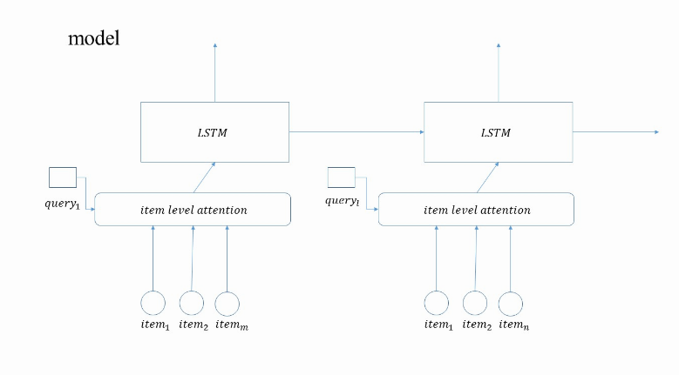
action
action
？Query和item的title基本上是交集

Slide 7
评估问题
完整session后预测评估
Session内每次搜索预测评估

